Slide 1

G
会议室使用管理系统
Group K:
刘雪
王宇
杜颖颖

Slide 2
Part1 项目背景
Part2 需求分析
CONCENTS
Part3 系统分析与设计
Part4 成果展示与总结

Slide 3
01
项目背景

Slide 4
ABOUT US
缺乏统一安排调度，使用会
议室只能靠运气，或者在门口
守着；不知道哪间会议室空闲，
只能一间间寻找；定好的会议室，
结果被别人占用了，因为不知道已
经有人预订；正在开会，总有冒失鬼
闯进来，看看是不是空闲....

Slide 5
项目目标
+
+
=
实现会议室预约无纸化
实现会议室信息快捷查询
完善会议室设备管理
会议室
管理系统

Slide 6
02
需求分析

Slide 7
需求分析
用户可以查询会议室的信息，进行预约,也可以取消预约；
管理员及时更新会议室信息，以及会议室使用登记表；
用户可以登录并注册；
管理员可以登录，查询会议室状态，处理用户的预约申请，并通知用户预约成功；
管理员可以查看并更新设备信息，监督维修人员完成维修，并通过系统完成维修日志；

Slide 8
03
系统分析与设计

Slide 9
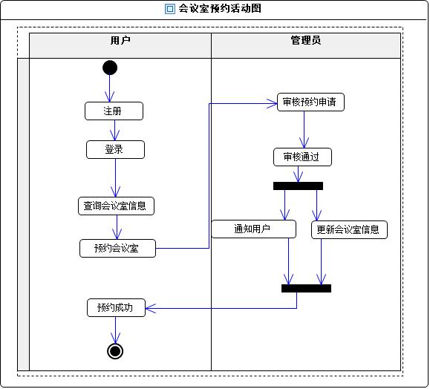
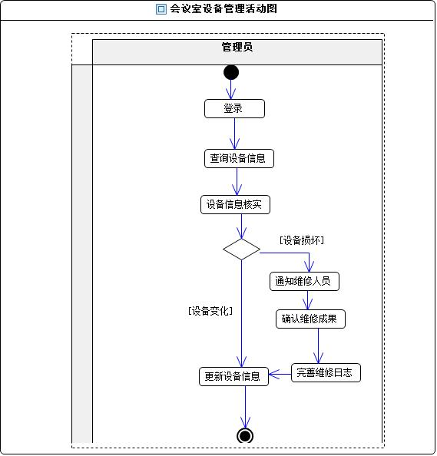
业务流程分析
Click here to add you to the center of the narrative thought Click here
to add you to the center of the narrative thought Click here to add
you to the center of the narrative thought
Click here to add you to the center of the narrative thought Click here
to add you to the center of the narrative thought Click here to add
you to the center of the narrative thought

Slide 10
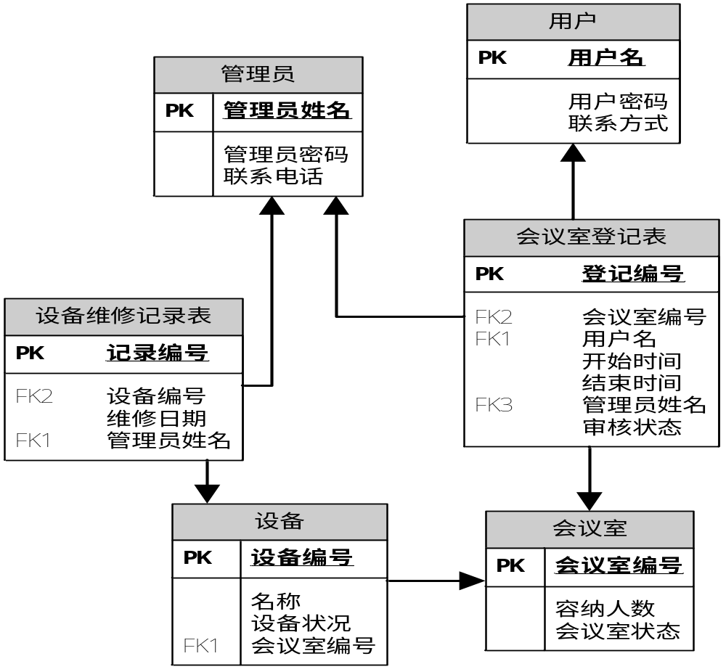
数据库设计
Click here to add you to the center of the narrative thought Click here
to add you to the center of the narrative thought Click here to add
you to the center of the narrative thought
Click here to add you to the center of the narrative thought Click here
to add you to the center of the narrative thought Click here to add
you to the center of the narrative thought

Slide 11
04
成果展示与总结

Slide 12
THANK YOU

